Slide 1

StealBEANS
출번 16 | 분반 | 학번 | 이름 | 과제 | 제출일 | 연락처
 | 11 | 2018184023 | 이향운 | 2주_제안서 및 학업계획서 | 20200926 | 010-8572-1866
게임 컨셉
기획 컨셉
학습 계획
게임 개요
게임 소개
후기&코멘트
참고 문헌
1

Slide 2
StealBEANS
목차
게임 컨셉
1. 게임 컨셉 ----------------------- 3
2. 기획 컨셉 ----------------------- 4
3. 학습 계획 ----------------------- 5
4. 게임 개요 ----------------------- 6
- 장르
- 플랫폼 / 사양 / 이용가능 연령 / 타겟 유저
- 셀링 포인트
- 유사 상용게임 소개
5. 후기 & 코멘트 ---------------- 12
6. 참고 문헌 --------------------- 13
기획 컨셉
학습 계획
게임 개요
게임 소개
후기&코멘트
참고 문헌
2

Slide 3

StealBEANS
게임 컨셉
[ 게임 컨셉 ]
기획 컨셉
학습 계획
게임 개요
세계 최고의 대도둑이 되기 위하여 맵 안을 지키는
경비병들과 함정들을 피해 숨겨져 있는 보물을 가지고
맵 밖으로 탈출해야 하는 게임
게임 소개
후기&코멘트
참고 문헌
3

Slide 4
StealBEANS
게임 컨셉
[ 기획 컨셉 ]
게임
플레이
시스템
디자인
UI
디자인
캐릭터
디자인
기획 컨셉
학습 계획
게임 개요
게임 소개
졸업 작품에서 본인이 수행하게 될 작업인
게임플레이, 시스템디자인, UI디자인, 캐릭터디자인에 대한
구체적인 구상 및 기획에 대해 작성한다.
후기&코멘트
참고 문헌
4

Slide 5
StealBEANS
게임 컨셉
[ 학습 계획서 ]
 | 기획 목록 | 상세 설명
1차 | 게임 플레이 | 기획하고자 하는 게임에 관련된 사전조사와 롤플레잉, 게임 플레이에 대한 구상과 구체화
2차 | 시스템 디자인 | 구상한 컨셉에 맞도록 게임 플레이에 필요한 시스템 기획
3차 | UI 디자인 | 게임 플레이와 시스템 디자인에 필요하며 컨셉에 맞는 UI 디자인
4차 | 캐릭터 디자인 | 게임 내에 필요한 캐릭터들에 대한 컨셉과 디자인, 필요한 상호작용 등을 기획
기획 컨셉
학습 계획
게임 개요
게임 소개
후기&코멘트
참고 문헌
5

Slide 6
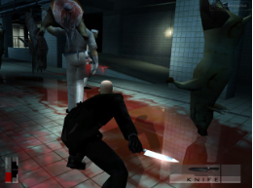
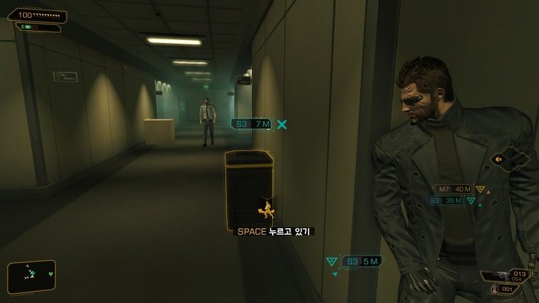
StealBEANS
게임 컨셉
[ 게임 장르 ] - 잠입
숨는
피하는
기획 컨셉
학습 계획
게임 개요
게임 소개
맵을 돌아다니는 경비원(장애물)과 함정을 피해
보물을 쟁취한 후, 맵을 빠져나와야 하는 잠입게임
방해가 되는 장애물(경비원)을 처치하는 것이 아닌
피하여 맵을 돌아다니는 것이 주 목적인 잠입게임
[그림1]
[그림2]
후기&코멘트
선택 이유 : 기존 게임과 다르게 플레이어가 ‘약자’의 위치에서 플레이하는
장르이기 때문에 그만큼 게임 플레이 중 느낄 수 있는 스릴감과 게임을 클리어 했을 때의 성취감은 다른 장르의 게임들보다 더 매력있다고 느꼈기 때문이다.
참고 문헌
6

Slide 7
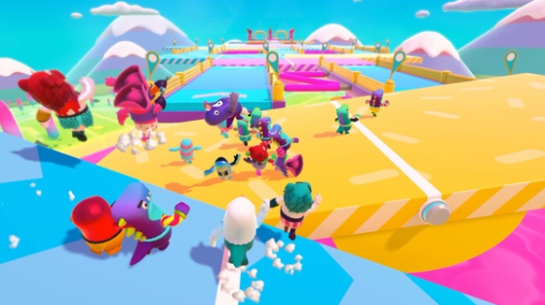
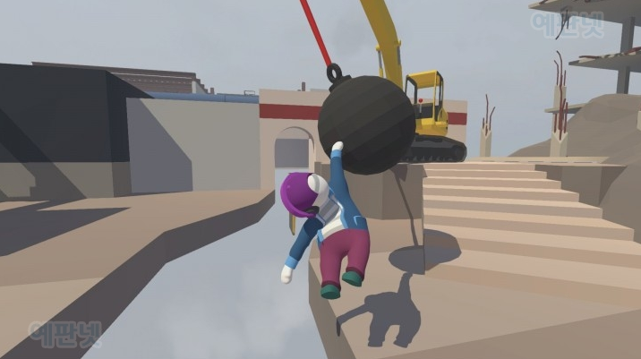
StealBEANS
게임 컨셉
[ 게임 장르 ] - 액션
통통튀는
부드러운
기획 컨셉
학습 계획
게임 개요
게임 소개
아기자기한 그래픽과 함께 통통 튀는 액션게임
일반적인 액션게임처럼 날카로운 액션이 아닌
밀리는 듯이 부드럽게 움직이는 액션게임
[그림3]
[그림4]
후기&코멘트
선택 이유 : 쉽게 접근할 수 있는 활동적인 액션 게임은 옛부터 꾸준히 사랑받고 있는 장르 중 하나라고 생각한다. 또한 활동적인 일상을 보낼 수 없는 소비자들에게 대리만족을 시켜줄 수 있는 요소라고 생각했기 때문이다.
참고 문헌
7

Slide 8
StealBEANS
게임 컨셉
[ 게임 장르 ] - 결론
기획 컨셉
잠입
액션
학습 계획
게임 개요
게임 소개
통통튀며 부드럽게 밀리는 코믹스러운 액션으로
맵을 몰래 돌아다녀 목적을 달성하고 탈출해야 하는
잠입 액션게임
후기&코멘트
참고 문헌
8

Slide 9

StealBEANS
게임 컨셉
[ 플랫폼 ]
[ 사양 ]
PC
운영체제 : Windows 10 64 bit
프로세서 : Intel Core i5 or AMD equivalent
메모리 : 8G RAM
그래픽 : NVIDIA GTX 660 or AMD Radeon HD 7950
저장공간 : 2GB 사용 가능 공간
기획 컨셉
학습 계획
[ 이용가능 연령 ]
[ 타겟 유저 ]
게임 개요
10대~20대
게임 소개
후기&코멘트
다같이 게임을 즐기는 연령대를 타겟으로 잡음
참고 문헌
[그림5]
9

Slide 10
StealBEANS
게임 컨셉
[ 셀링 포인트 ]
거리두기에 지친 이들을 위한 활동적인 게임
현재 많은 이들이 코로나19에 의한 거리두기로 인해 활동적인 생활을 그리워하고 있다.
이러한 상황에서 소비자들을 대리만족 해줄 수 있는 통통튀고 경쾌한 액션을 통해 소비자를 만족시킬 것이다.
기획 컨셉
학습 계획
혼자서도, 둘이서도, 여럿이서도 즐기기 좋은 게임
플레이어들마다 각자의 플레이스타일이 각기 다르다.
혼자서 내 맘대로 즐기거나, 여럿이서 다같이 왁자지껄 즐기거나 다양한 소비자들이 있다.
이러한 이들 골고루 만족시킬 수 있게 할 것이다.
게임 개요
게임 소개
승부는 실력, 코디는 노력!
게임을 언제 접하든 부담없이 스릴있게 즐길 수 있는 실력 게임,
하지만 게임을 꾸준히 한다면 코디는 마음껏 할 수 있도록 게임코인 & 경험치로 코디를 모두 즐길 수 있도록
할 것이다.
후기&코멘트
참고 문헌
10

Slide 11
StealBEANS
게임 컨셉
[ 유사 상용게임 소개 ]
히트맨 <관련 영상> | 장르 : 3인칭 잠입 액션
- 제작 : IO 인터랙티브 - 배급 : IO 인터랙티브 - 등급 : 청소년 이용불가
- 출시 : 2016. 3. 11 - 가격 : 64,900원 - 플랫폼 : Windows, Mac, Linux, PS4, XBO, Stadia
기획 컨셉
학습 계획
잠입
페이데이 <관련 영상> | 장르 : 1인칭 슈팅게임
- 제작 : 오버킬 소프트웨어 - 배급 : SONY Online - 등급 : 청소년 이용불가
- 출시 : 2011. 10. 21 - 가격 : 8,900원 - 플랫폼 : 마이크로소프트 윈도우,
플레이스테이션3
게임 개요
협동
게임 소개
폴가이즈 <관련 영상> | 장르 : 레이싱, 라스트 맨 스탠딩, 플랫폼
- 제작 : Mediatonic - 배급 : 디볼버 디지털 - 등급 : 미분류
- 출시 : 2020. 8. 4 - 가격 : 20,500원 - 플랫폼 : Windows, PS4
후기&코멘트
플랫폼
참고 문헌
11

Slide 12
StealBEANS
게임 컨셉
[ 후기 ]
아무리 게임기획1이랑 기획포트폴리오 과목을 들었다고 하더라도 매번 처음할 땐 새롭고 모르겠고 어렵고
정말 혼돈의 집합체입니다 호호호...
이번에 PPT 템플릿도 직접 만들어본다고 해봤는데 뭔가 어색한 거 같습니다. 역시 템플릿은 인터넷에서
주워서 써야할 것 같네요...
기획 컨셉
학습 계획
[ 코멘트 ]
게임 개요
학습 계획서 부분을 구체적으로 적지 못해 너무 아쉬운 것 같습니다.
게임의 틀을 잡아가면서 본격적으로 해야할 일에 대해 계획할 수 있을 것 같은데 그러지 못해서 아쉽습니다.
게임 소개
후기&코멘트
참고 문헌
12

Slide 13
StealBEANS
게임 컨셉
[ 참고 문헌 ]
그림1 : 히트맨 - https://www.gamemeca.com/view.php?gid=46964
그림2 : 데이어스ex - https://blog.danggun.net/2068
그림3 : 폴가이즈 - http://judi3.com/b_free/323089
그림4 : 휴먼 폴 플랫 - http://yepan.net/bbs/board.php?bo_table=fo_game&wr_id=12144
그림5 :전체이용가 - https://www.xbox.com/ko-KR/marketplace/gameratings
기획 컨셉
학습 계획
게임 개요
게임 소개
후기&코멘트
참고 문헌
13

